Slide 1
Одаренные дети
Художественная одаренность.

Slide 2
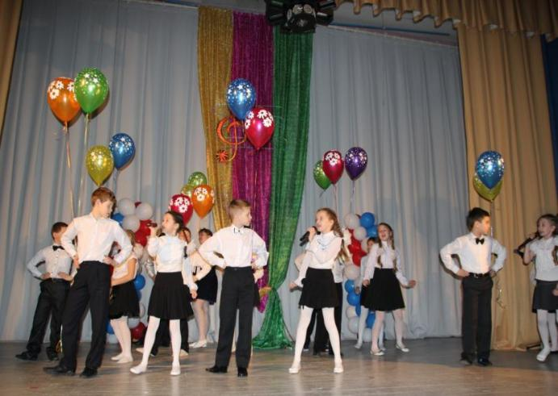
2014 г. Городской 17 фестиваль детского и юношеского творчества
« Одаренные дети – будущее России» по направлению художественная самодеятельность в номинации вокал

Slide 3
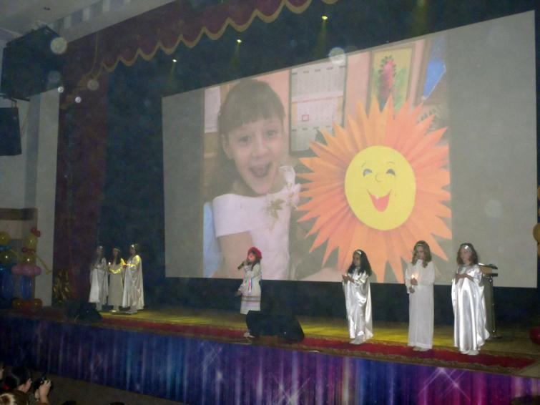
2015 год 18 фестиваль детского и юношеского творчества « Одаренные дети – будущее России» по направлению художественная самодеятельность в номинации вокал -1место

Slide 4
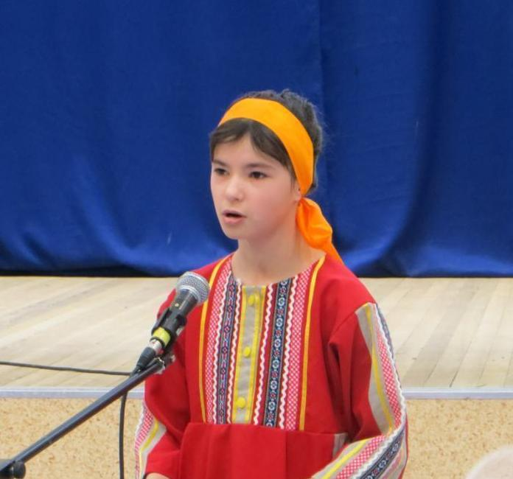
Живое слово

Slide 5
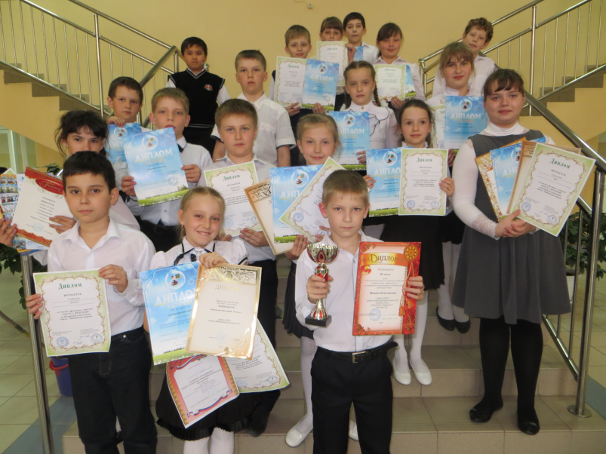
1 место и кубок « Пасха Красная»

Slide 6
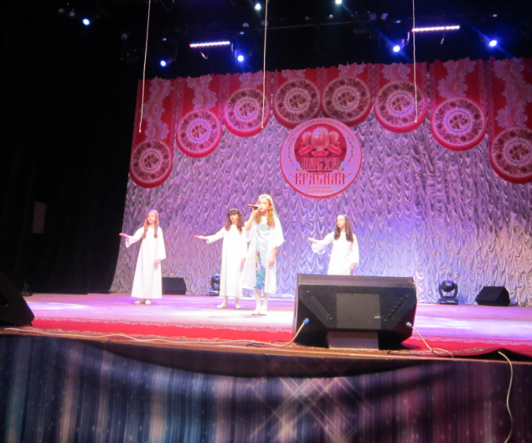

Slide 7
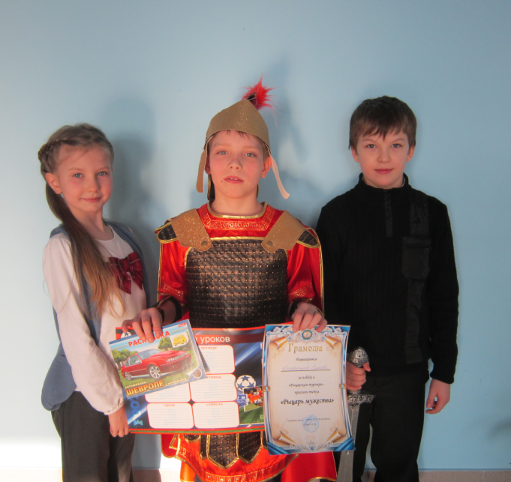

Slide 8
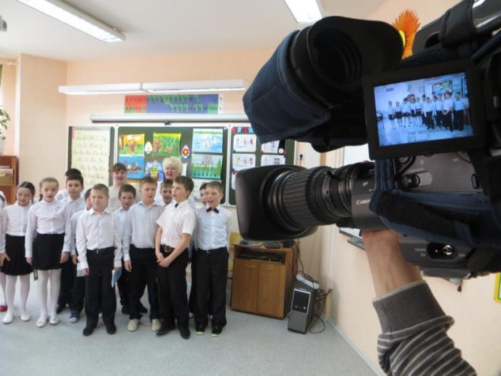
Мы уже звезды!

